Slide 1
ƯỚC LƯỢNG CHI PHÍ PHẦN MỀM QUẢN LÝ CÁ NHÂN
Công nghệ phần mềm chuyên sâu-SE114.I12
GVHD: Nguyễn Công Hoan
SVTH: Nguyễn Trung Quân 15520679
Phạm Ngọc Quân 15520680
Trần Hưng Quang 15520693
Dương Văn Thanh 15520801

Slide 2
NỘI DUNG
1
Tầm quan trọng của ước lượng chi phí
Sử dụng use case point ước lượng chi phí đồ án môn học
2
4

Slide 3
NGUYÊN TẮC ƯỚC LƯỢNG
RÕ RÀNG
ĐẦY ĐỦ
HIỆU QUẢ
ĐÚNG
MỤC ĐÍCH
ĐÚNG
TIỀM LỰC

Slide 4

CÔNG NGHỆ THÔNG TIN
Công nghệ thông tin bao gồm phần cứng, phần mềm, sự tích hợp phần cứng và phần mềm.
Việc ước lượng phải dựa vào tất các yếu tố đó

Slide 5

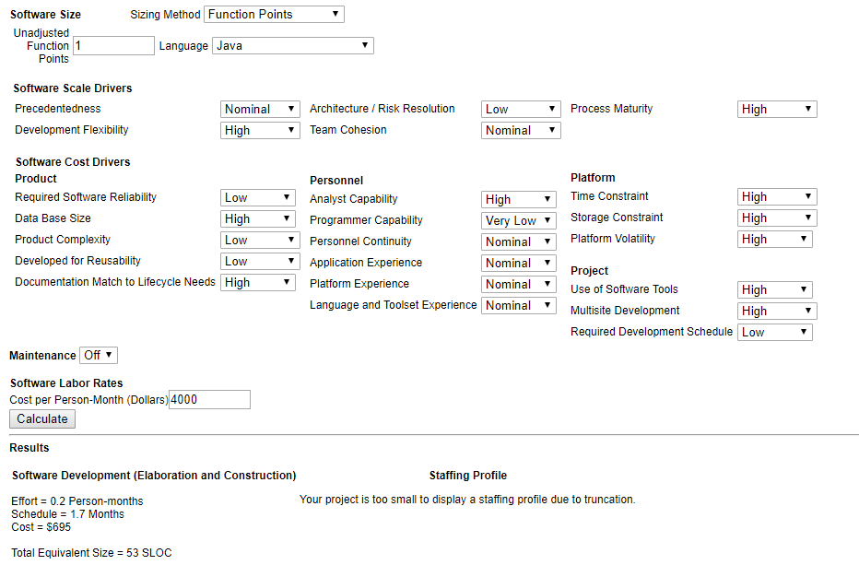
KẾT QUẢ ƯỚC LƯỢNG COCOMO II

Slide 6
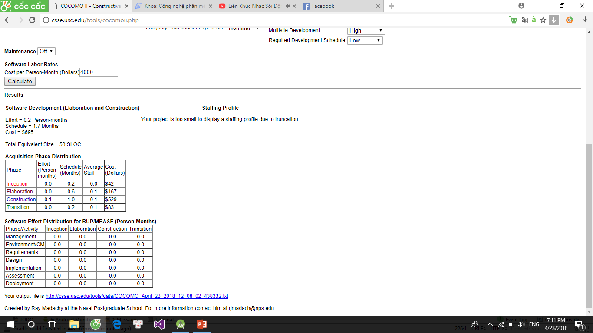

Slide 7
USE CASE POINT
Nguồn dữ liệu
Yêu cầu kế hoạch chi tiết
Mô hình toán học
Thông tin lịch sử
Các công việc liên quan

Slide 8
Cycle Diagram
TÍNH CHI PHÍ CHO DỰ ÁN
Chi phí đề ra
Tính chi phí cho các chức năng
Chi phí khác
Chi phí cho số ngày thành
dự án
Chi phí về môi trường
Chi phí về công nghệ

Slide 9
CHI PHÍ ĐỀ RA
1
2
3
Chi phí: 15.000.000VNĐ
Đơn vị tiền:
VNĐ
Nhân công thực hiện:
4 thành viên nhóm

Slide 10
1. Tính chi phí cho các chức năng
STT | Mô tả | Độ phức tạp | Đơn giá
1 | Giao diện | Trung bình | 150,000
2 | Cập nhật thông tin tài khoản | Đơn giản | 50,000
3 | Ghi các khoản chi | Trung bình | 100,000
4 | Chỉnh sửa các khoản chi | Trung bình | 100,000
5 | Xóa các khoản chi | Trung bình | 100,000
6 | Ghi các khoản thu | Trung bình | 100,000
7 | Chỉnh sửa các khoản thu | Trung bình | 100,000
8 | Xóa các khoản thu | Trung bình | 100,000
9 | Quản lý danh sách mua sắm | Đơn giản | 80,000
10 | Tạo các báo cáo thu chi | Phức tạp | 250,000
11 | Tra cứu các thông tin cần thiết | Phức tạp | 160,000
12 | Lập kế hoạch chi tiêu | Phức tạp | 300,000
13 | Đọc báo cáo | Phức tạp | 200,000
Loại trường hợp | Trọng số
Đơn giản | 5
Trung bình | 10
Phức tạp | 12
Tính giá trị Điểm trường hợp sử dụng
UUCP=2*5+7*10+4*12=128
Text
Text
Tet
Tổng chi phí:
1.790.000vnđ
Text

Slide 11
2. Thời gian hoàn thành dự án
Hoạt động | Nỗ lực được ước lượng (Estimated Effort)
 | Ngày hoàn thành | % của Tổng nỗ lực
Requirements | 7 | 10
Design | 6 | 12
Build | 10 | 29
Integration testing | 5 | 7
Regression testing | 2 | 2
Acceptance testing | 5
Project management | 5 | 15
Configuration management | 2 | 3
Training | 5 | 10
Others | 3 | 6
Nỗ lực được ước lượng (Estimated effort) | 50 ngày | 100%

Slide 12
CHI PHÍ VỀ ĐỘ PHỨC TẬP CÔNG NGHỆ
Các hệ số | Trọng số | Gía trị xếp hạng | Kết quả | Chi phí
Hiệu quả trực tuyến | 1 | 4 | 4 | 100,00
Hệ thống phân tán (Distributed system) | 2 | 3 | 6 | 300,000
Tính chất đáp ứng tức thời | 1 | 5 | 5 | 200,000
Độ phức tạp xử lý bên trong | 1 | 3 | 3 | 200,000
Mã nguồn tái sử dụng được | 1 | 4 | 4 | 150,000
Dễ cài đặt | 0.5 | 5 | 2.5 | 200,000
Dễ sử dụng | 0.5 | 5 | 2.5 | 200,000
Khả năng chuyển đổi | 2 | 0 | 0 | 0
Khả năng dễ thay đổi | 1 | 4 | 4 | 80,000
Sử dụng đồng thời | 1 | 1 | 1 | 350,000
Hệ số KT-CN (TFactor) |  |  | 32
Hệ số phức tạp về KT-CN (TCF) |  |  | 0.92
TCF = 0.6 + (0.01 * TFactor)
Trong đó 0.6 và 0.01 là trọng số đo chuẩn
Tổng chi phí:
2.020.000VNĐ

Slide 13
CHI PHÍ VỀ HỆ SỐ PHỨC TẠP MÔI TRƯỜNG
Các hệ số tương tác | Trọng số | Giá trị xếp hạng | Kết quả | Chi phí
Đánh giá cá thành viên
Áp dụng RUP | 1.5 | 3 | 4.5 | 200,000
Kinh nghiệm làm các ứng dụng tương tự | 0.5 | 1 | 0.5 | 200,000
Kinh nghiệm hướng đối tượng | 1 | 3 | 3 | 300,000
Khả năng lãnh đạo | 0.5 | 4 | 2 | 300,000
Tính năng động | 1 | 5 | 5 | 100,000
Đánh giá chung dự án
Độ ổn định | 2 | 5 | 10 | 500,000
Nhân viên bên ngoài | -1 | 0 | 0 | 0
Ngôn ngữ lập trình khó | -1 | 3 | -3 | 100,000
Hệ số tác động môi trường (EFactor) |  |  | 22
Hệ số phức tạp về môi trường (EF) |  |  | 0.74
Tổng chi phí:
1.700.000VNĐ
EF = 1.4 + (–0.03 * EFactor)
Trong đó 1.4 và -0.03 là trọng số đo chuẩn

Slide 14
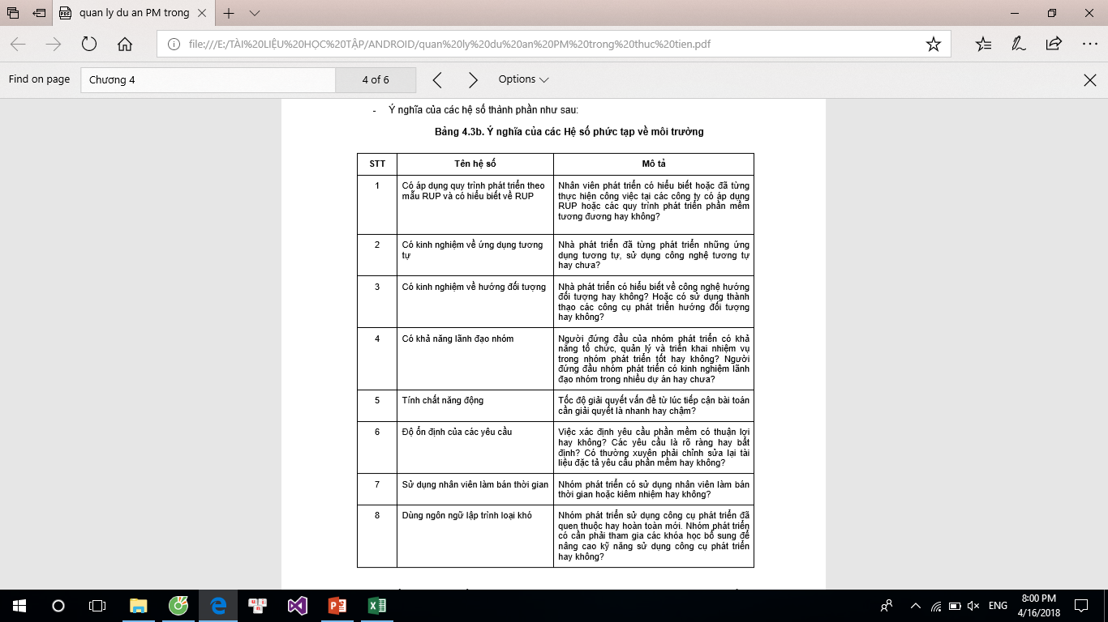

Slide 15
TÍNH CHI PHÍ CHO SỐ GIỜ LÀM VIỆC
0.74
0.92
50 Ngày
EF
TCF
Ngày hoàn thành
Tổng số Điểm trường hợp sử dụng:AUCP = 128 * 0.92 * 0.74 = 87
Sử dụng 4 người/ giờ xây dựng phần mềm:87*4=348 người- giờ=1.84 giờ/ngày/người
Ước tính 20.000vnđ cho 1 giờ làm việc=> Chi phí thời gian:6.960.000VNĐ

Slide 16
TỔNG CHI PHÍ PHẦN MỀM
1.790.000
2.020.000
1.700.000
6.960.000
CHỨC NĂNNG
CÔNG NGHỆ
MÔI TRƯỜNG
THỜI GIAN
12.470.000VNĐ

Slide 17
CHI PHÍ PHẦN CỨNG CÁ NHÂN
4 MÁY TÍNH CÁ NHÂN.
ƯỚC TÍNH ĐỂ DUY TRÙY HOẠT ĐỘNG:250.000/MÁY
=1.000.000VNĐ

Slide 18
CHI PHÍ TRAINNING
TEXT
TEXT
TEXT
TEXT
ANDROID
PHP
SQLLITE
CÔNG NGHỆ
KHÁC
TỔNG CHI PHÍ 500.000VNĐ

Slide 19
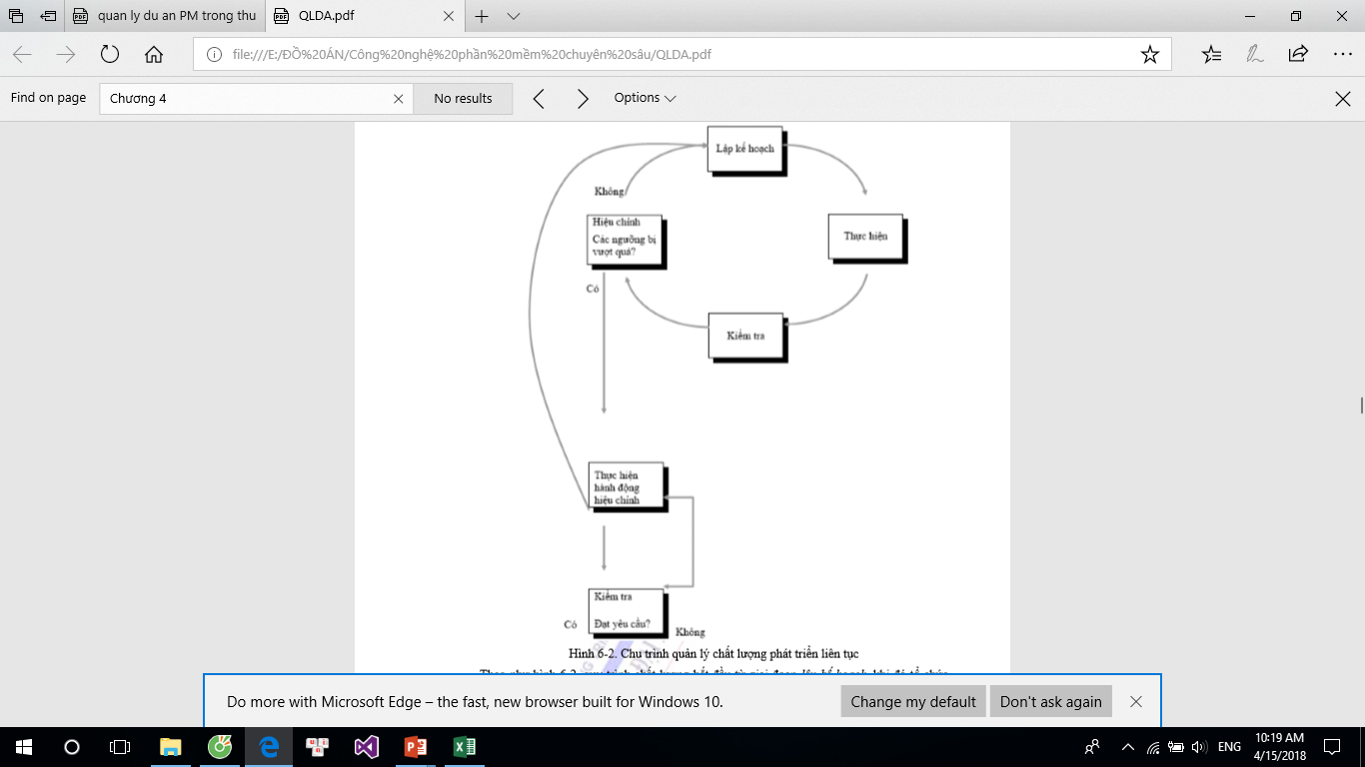
CHI PHÍ ĐẢM BẢO CHẤT LƯỢNG
Tổng chi phí:
1.000.000VNĐ

Slide 20




TỔNG CHI PHÍ
14.970.000VNĐ
PHẦN MỀM
PHẦN CỨNG
TRAINING
CHẤT LƯỢNG

Slide 21
SỬ DỤNG RUP
ƯỚC LƯỢNG
PHÂN CÔNG
KIỂM TRA
THỰC HIỆN
BÁO CÁO

Slide 22
www.themegallery.com
Thank You !

